Slide 1


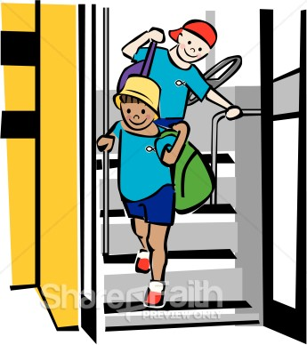
Um 7 Uhr ist er in den
Bus eingestiegen.
Von 7 bis 7.45 Uhr sind wir
mit dem Bus gefahren.
Um 7.50 Uhr bin ich
ausgestiegen.

Slide 2
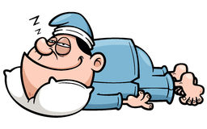
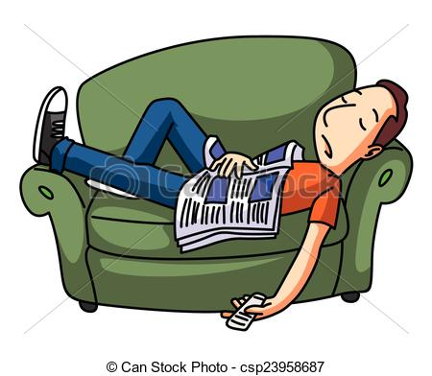




Erst 8 Uhr ist er
eingeschlafen.
Sie ist sehr früh
aufgestanden.

Slide 3




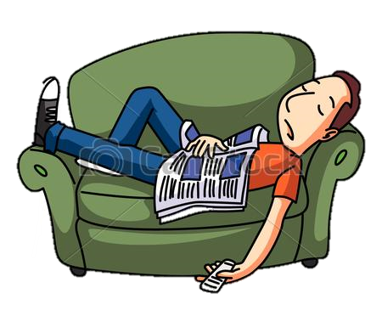
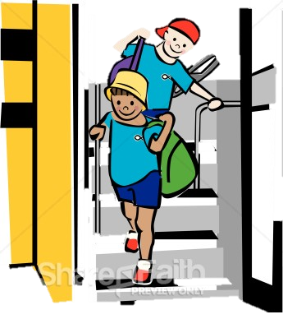


Zustandsänderung
Ortsveränderung

Slide 4

Perfekt
Perfekt mit sein
Ortsveränderung
Zustandsänderung

Slide 5
gekommen
(kommen)

Slide 6
zurückgefahren
(zurückfahren)

Slide 7
geflogen
(fliegen)

Slide 8
gegangen
(gehen)

Slide 9
aufgestanden
(aufstehen)

Slide 10
angekommen
(ankommen)

Slide 11
passiert
(passieren)

Slide 12
geschehen
(geschehen)

Slide 13
ausgestiegen
(aussteigen)

Slide 14
geblieben
(bleiben)

Slide 15
gereist
(reisen)

Slide 16
abgeflogen
(abfliegen)

Slide 17
abgefahren
(abfahren)

Slide 18
umgestiegen
(umsteigen)

Slide 19
gewesen
(sein)

Slide 20
geschwommen
(schwimmen)

Slide 21
eingestiegen
(einsteigen)

Slide 22
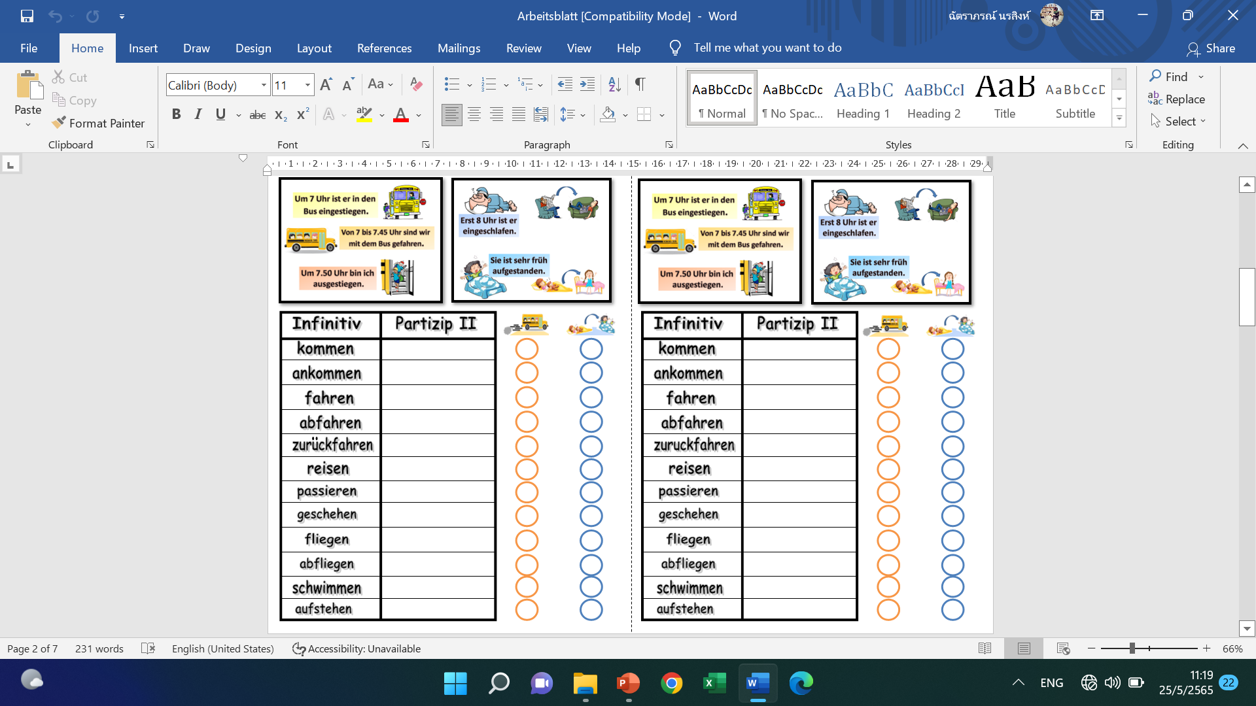

Slide 23
Perfekt
Partizip II
ge
+frühstück+
ge
+trunk+
t
en

Slide 24
